Slide 1
기댓값

Slide 2
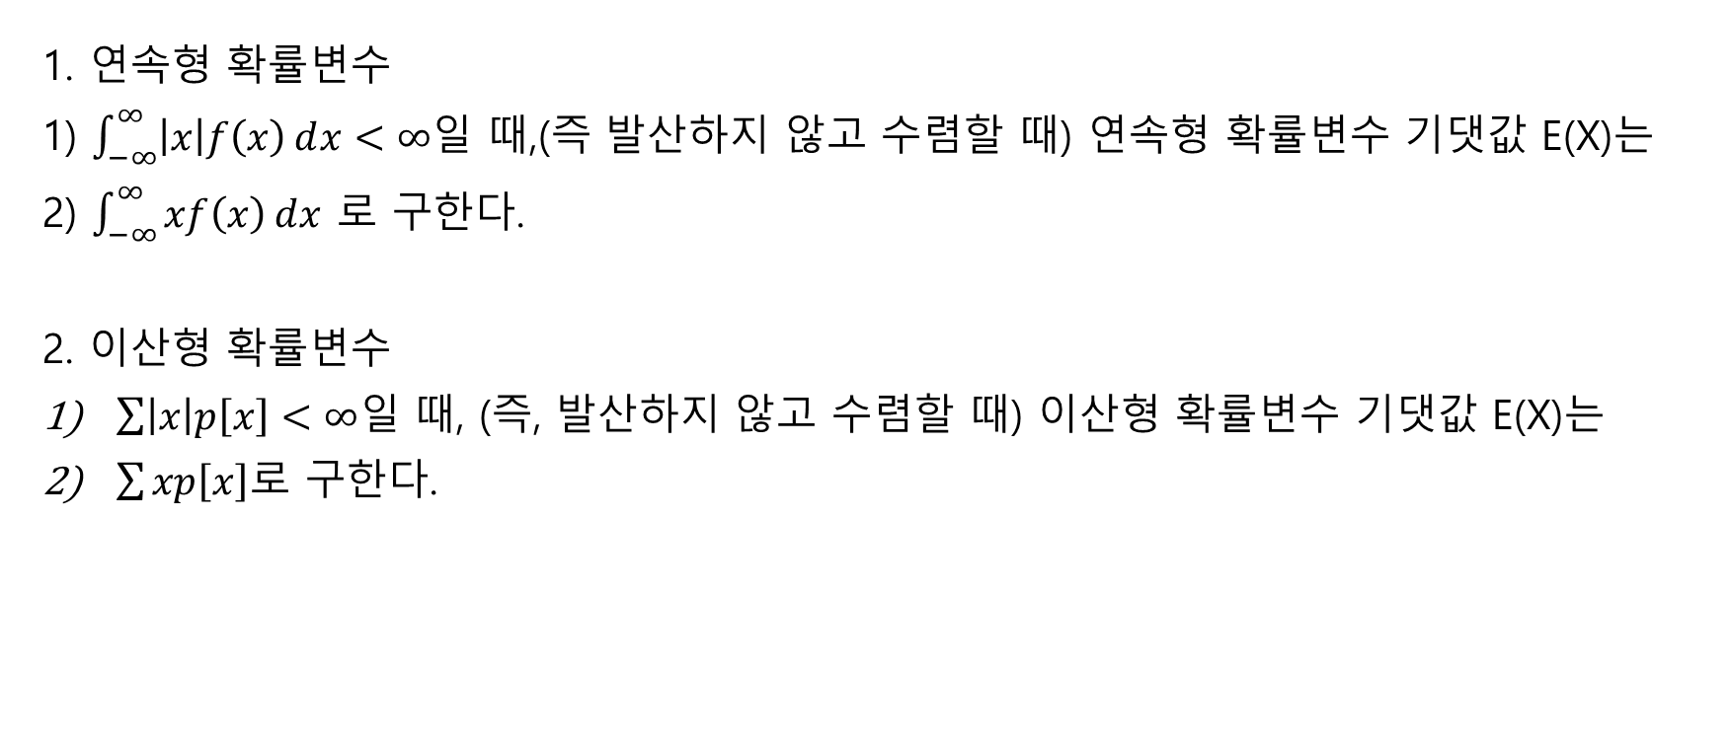
정의
1. 연속형 확률변수
1) $\int_{−∞}^{∞}{\left|x\right|f\left(x\right)ⅆx}<∞$일 때,(즉 발산하지 않고 수렴할 때) 연속형 확률변수 기댓값 E(X)는
2) $\int_{−∞}^{∞}{xf\left(x\right)ⅆx}$ 로 구한다.
2. 이산형 확률변수
$\sum{\left|x\right|p\left[x\right]}<∞일$ 때, (즉, 발산하지 않고 수렴할 때) 이산형 확률변수 기댓값 E(X)는
$\sum{xp\left[x\right]}$로 구한다.

Slide 3

정의
3. 변환된 기댓값
$Y=g(x)$이고, $\int_{−∞}^{∞}{\left|g(x)\right|f\left(x\right)ⅆx}<∞ 일$때,(즉 수렴할때)
또는 $Y=g(x)$ 이고, $\sum{\left|g(x)\right|p\left[x\right]}<∞$ 일때,( 즉 수렴할때)
Y의 기댓값 E(Y)는
$\int_{−∞}^{∞}{g\left(x\right)f\left(x\right)ⅆx 로 구한다.}$
혹은 $\sum{g(x)p\left[x\right]}$ 로 구한다.

Slide 4
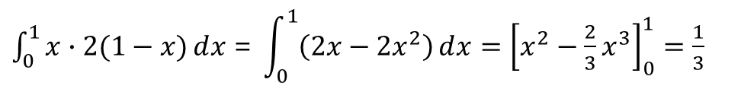

예제
X의 PDF가
$f\left(x\right)$
(1)E(x) =
2(1-x)
0<x<1
일 때
0
else
$\int_{0}^{1}{x∙2(1−x)ⅆx }$= $\int_{0}^{1}{\left(2x−2x^{2}\right)ⅆx={\left[x^{2}−\frac{2}{3}x^{3}\right]}_{0}^{1}=\frac{1}{3}}$

